Slide 1


IEEE
ISO
W3C
Ingeniería de Software
IEEE, ISO Y W3C
ESTÁNDARES
EN EL CICLO DE VIDA DEL SOFTWARE
INO-13624 | ESTUDIANTE: ALEXANDER | DOCENTE: LIC. HERNÁNDEZ

Slide 2



Inicio
Estándares
Aplicaciones
Tecnología Futura
¿QUÉ SON LOS ESTÁNDARES?
Definición y Propósito
Los estándares de software son normas técnicas internacionales que establecen criterios, métodos y prácticas para el desarrollo, documentación y mantenimiento de sistemas informáticos. En la ingeniería moderna, IEEE, ISO y W3C son fundamentales para crear sistemas robustos, seguros y escalables.
Beneficios Clave de los Estándares
• Garantizan calidad y consistencia en el desarrollo
• Facilitan la comunicación entre equipos técnicos
• Reducen errores y costos de mantenimiento
• Mejoran la interoperabilidad entre sistemas

Slide 3






Inicio
IEEE
ISO & W3C
Estándares IEEE
IEEE 830
ESPECIFICACIÓN DE REQUERIMIENTOS
Documento SRS
IEEE 830 define la estructura del Software Requirements Specification, documento esencial que describe qué debe hacer el sistema.
Requerimientos Funcionales
Requerimientos No Funcionales
RF-01: Registrar entradas y salidas de productos en tiempo real. RF-02: Generar reportes de stock automáticos. Casos de uso definidos para cada interacción usuario-sistema.
RNF-01: Tiempo de respuesta menor a 2 segundos. RNF-02: Disponibilidad del sistema 99.9%. Restricciones técnicas de hardware, software y red documentadas.

Slide 4


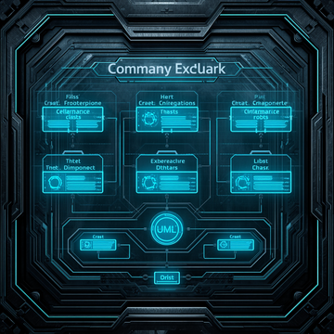
Inicio
Diseño
Arquitectura
IEEE 1016
Arquitectura MVC y Diagramas UML
DESCRIPCIÓN DEL DISEÑO DE SOFTWARE
Ejemplo de arquitectura web moderna:
• Frontend: React/Angular (Vista)
• Backend: Node.js/Python (Controlador)
• Base de datos: PostgreSQL/MongoDB
• Servicios: autenticación JWT, APIs RESTful
Elementos Clave del Diseño de Software
IEEE 1016 establece las prácticas para documentar la arquitectura y diseño de software, incluyendo vistas estructurales, de comportamiento y de despliegue del sistema.

Slide 5

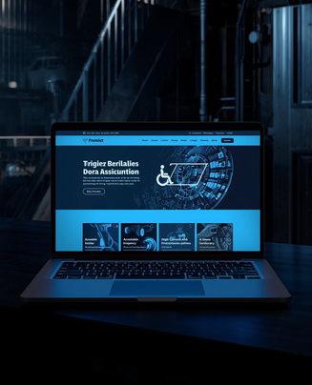



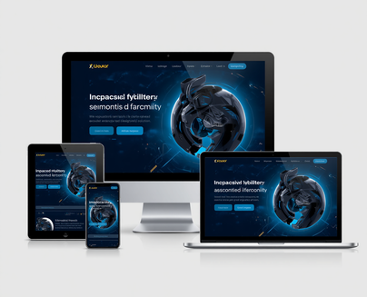
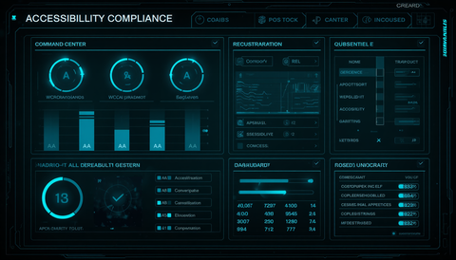
Inicio
Estándares
Accesibilidad
Estándares de Software
W3C WCAG 2.1
Pautas de Accesibilidad
Niveles: A, AA, AAA
Niveles de Conformidad
Las WCAG 2.1 del W3C establecen criterios para hacer el contenido web accesible a personas con discapacidades visuales, auditivas, motoras y cognitivas.
Cuatro Principios Fundamentales:
• Perceptible: información presentable a todos los usuarios
• Operable: navegación mediante teclado, tiempo suficiente
• Comprensible: texto legible, funcionamiento predecible
• Robusto: compatible con tecnologías asistivas
Ejemplos Prácticos:
• Contraste de color mínimo 4.5:1 para texto
• Etiquetas alt en imágenes
• Navegación por teclado completa
• Subtítulos en videos
• Diseño responsive para móviles

Slide 6

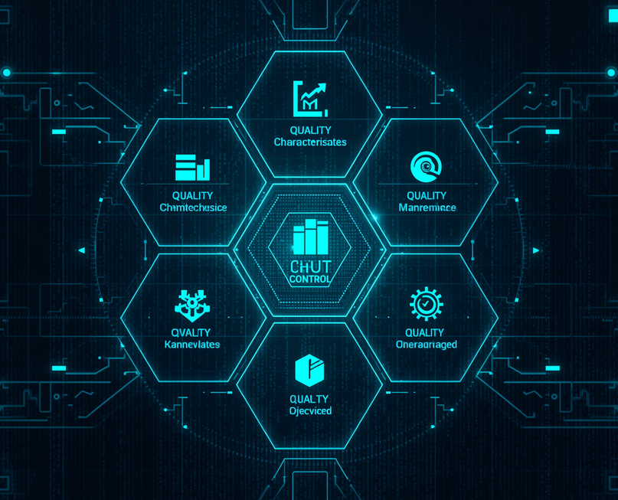

Inicio
Normas
ISO/IEC 25010
Estándares de Software
ISO/IEC 25010 MODELO DE CALIDAD
8 Características Fundamentales
Evaluación de Productos
Métricas clave de calidad: Disponibilidad 99.9% uptime, Tiempo de respuesta menor a 200ms, Tasa de errores inferior al 0.1%. Estas métricas garantizan software robusto y confiable.
Funcionalidad • Eficiencia • Compatibilidad • Usabilidad • Fiabilidad • Seguridad • Mantenibilidad • Portabilidad

Slide 7



IEEE
ISO
W3C
Ciclo de Vida del Software
INTEGRACIÓN DE ESTÁNDARES EN EL CICLO DE VIDA
Fases del Desarrollo
Beneficios Clave
Análisis de Requerimientos → IEEE 830
Diseño de Arquitectura → IEEE 1016
Desarrollo → ISO/IEC 25010
Pruebas de Calidad → ISO/IEC 25010
Implementación → W3C WCAG 2.1
Mantenimiento → IEEE 1016, ISO 25010
• Trazabilidad completa del proyecto
• Calidad consistente en todo el ciclo
• Reducción significativa de deuda técnica
• Documentación actualizada y refactorización continua

Slide 8


Inicio
Estándares
Aplicación
Estándares IEEE, ISO y W3C
Contexto Salvadoreño
APLICACIÓN EN EL SALVADOR
La adopción de estándares internacionales fortalece la competitividad de la industria tecnológica nacional y mejora la calidad de sistemas gubernamentales y empresariales en múltiples sectores clave.
Áreas de Impacto Nacional
Desafíos actuales: capacitación profesional en estándares internacionales, inversión en calidad y certificaciones, difusión y cultura de mejores prácticas en el desarrollo de software.

Slide 9


Inicio
IEEE
ISO & W3C
Estándares de Software
BENEFICIOS Y MEJORES PRÁCTICAS
Ventajas Organizacionales
Mejores Prácticas Recomendadas
Reducción de costos de mantenimiento entre 30-40%. Mayor satisfacción y fidelización del cliente. Equipos de desarrollo más eficientes. Código más legible, modular y reutilizable.
Documentación continua desde el inicio del proyecto. Revisiones y auditorías de código basadas en estándares. Automatización de pruebas de calidad y accesibilidad. Auditorías periódicas conforme a WCAG. ROI: inversión recuperada en 6-12 meses.

Slide 10

Calidad
Seguridad
Accesibilidad
Estándares de Software
¡GRACIAS!
LA EXCELENCIA EN INGENIERÍA DE SOFTWARE SE CONSTRUYE SOBRE ESTÁNDARES INTERNACIONALES
IEEE • ISO • W3C
INO-13624 | ESTUDIANTE: ALEXANDER | DOCENTE: LIC. HERNÁNDEZ
MÓDULO 3.4

